Slide 1
广东省人民医院临床试验机构 办事流程及注意事项
临床试验机构办公室
本版为V14，自2026年5月1日起施行

Slide 2
目录
一、办公时间、联系方式及分工···················3
二、具备临床试验资质的专业·············7
三、项目立项与资料修订···················10
四、协议审核与签署·························15
五、人类遗传资源管理与申报·············19
六、经费管理··································24
七、项目质控··································32
八、安全性信息报告接收流程····················36
九、CRC管理···························40
十、敏感数据查询·······················44
十一、归档···································46
十二、招募广告发布申请···································53

Slide 3
办公时间、联系方式及分工
1

Slide 4
GCP办公室各项业务受理时间
业务范围：
以上市为目的的药物、医疗器械（含体外诊断试剂）、特殊医学用途配方食品临床试验
日常办公时间：
周一至周五 08:00-12:00；14:00-17:30
立项材料递交：
周一至周五 08:00-12:00；14:00-17:30
GCP档案室开放时间：
每月第二、四周的周二下午14:30-16:30

Slide 5
联系方式
GCP办公室：
联系电话：020-83525210、83525815
办公地址：广州市越秀区东华南路96号海印中心9F
邮箱地址：gdphgcp@gdph.org.cn
GCP档案室:
地址：广州市越秀区中山二路106号门诊负三楼
GCP药房（由药学部管理）：
联系电话：
东川GCP药房电话：020-83827812转60243
惠福西GCP药房电话：020-81884713转80237
办公地址：
东川GCP药房：广州市越秀区中山二路106号主体楼负二楼
惠福西GCP药房：广州市越秀区惠福西路123号二楼西药房
邮箱地址：chenyanluan@gdph.org.cn
电话沟通请报项目机构编号
邮件标题写明项目机构编号

Slide 6
GCP办公室分工表（2026年5月-2026年12月）
序号 | 工作职责 | 业务经办人 | 科室主任 | 联系方式
1 | 药物临床试验立项及咨询 | 王蕾、王经韵、万渝佳 | 蒋发烨 83525210 | 公共邮箱：gdphgcp@gdph.org.cn 办公电话：020-83525210 020-83525815 办公时间：上午8:00-12:00 下午14:00-17:30
2 | 医疗器械临床试验立项及咨询 （含器械、IVD、特医食品） | 王经韵、曾子荣
3 | 临床试验项目质控 | 廖敏、万渝佳、罗倬琳
4 | 临床试验项目归档 | 廖敏、曾子荣、罗倬琳
5 | 人类遗传资源管理 | 曾子荣、李志珊
6 | 医保管理 | 王蕾、曾子荣
7 | 临床试验信息化系统（CTMS）操作 | 王经韵、曾子荣
8 | CRC管理 | 王蕾、曾子荣
9 | 财务对接协调 | 王经韵、王蕾、梁玉莹
10 | GCP培训（含科室人员继续教育） | 万渝佳、曾子荣
11 | PI备案 | 万渝佳、曾子荣、梁玉莹
12 | 安全性信息管理 | 万渝佳、廖敏
13 | 临床试验设施设备管理（含科室固定资产） | 廖敏、曾子荣
14 | 科室收文管理 （含招募广告公开、院内外学会对接协调） | 王蕾、万渝佳

Slide 7
具备临床试验资质的专业
2

Slide 8
具备GCP资质的专业
药物（26个）
I期药物临床试验、生物等效性试验、肿瘤科、心血管内科、肾病学专业、血液内科、呼吸内科、消化内科、神经内科、内分泌专业、免疫学专业、老年病专业、普通外科、骨科、骨肿瘤科、烧伤外科、胸外科、妇科、儿科、眼科、皮肤病专业、精神卫生专业、感染科、麻醉科、核医学科、介入放射学
医疗器械/体外诊断试剂（35个）
心血管内科、呼吸内科、消化内科、神经内科、血液内科、肾病学专业、内分泌专业、普通外科、神经外科、脊柱外科、关节与创伤外科、骨肿瘤科、泌尿外科、胸外科、心脏大血管外科、体外循环科、烧伤外科、血管外科、新生儿专业、小儿心脏专业、小儿胸心外科、眼科、耳科、口腔颌面外科、口腔修复专业、皮肤病专业、肿瘤科、急诊医学科、康复医学科、麻醉科、临床化学检验专业、健康体检科、病理科、介入放射学、放射治疗专业

Slide 9
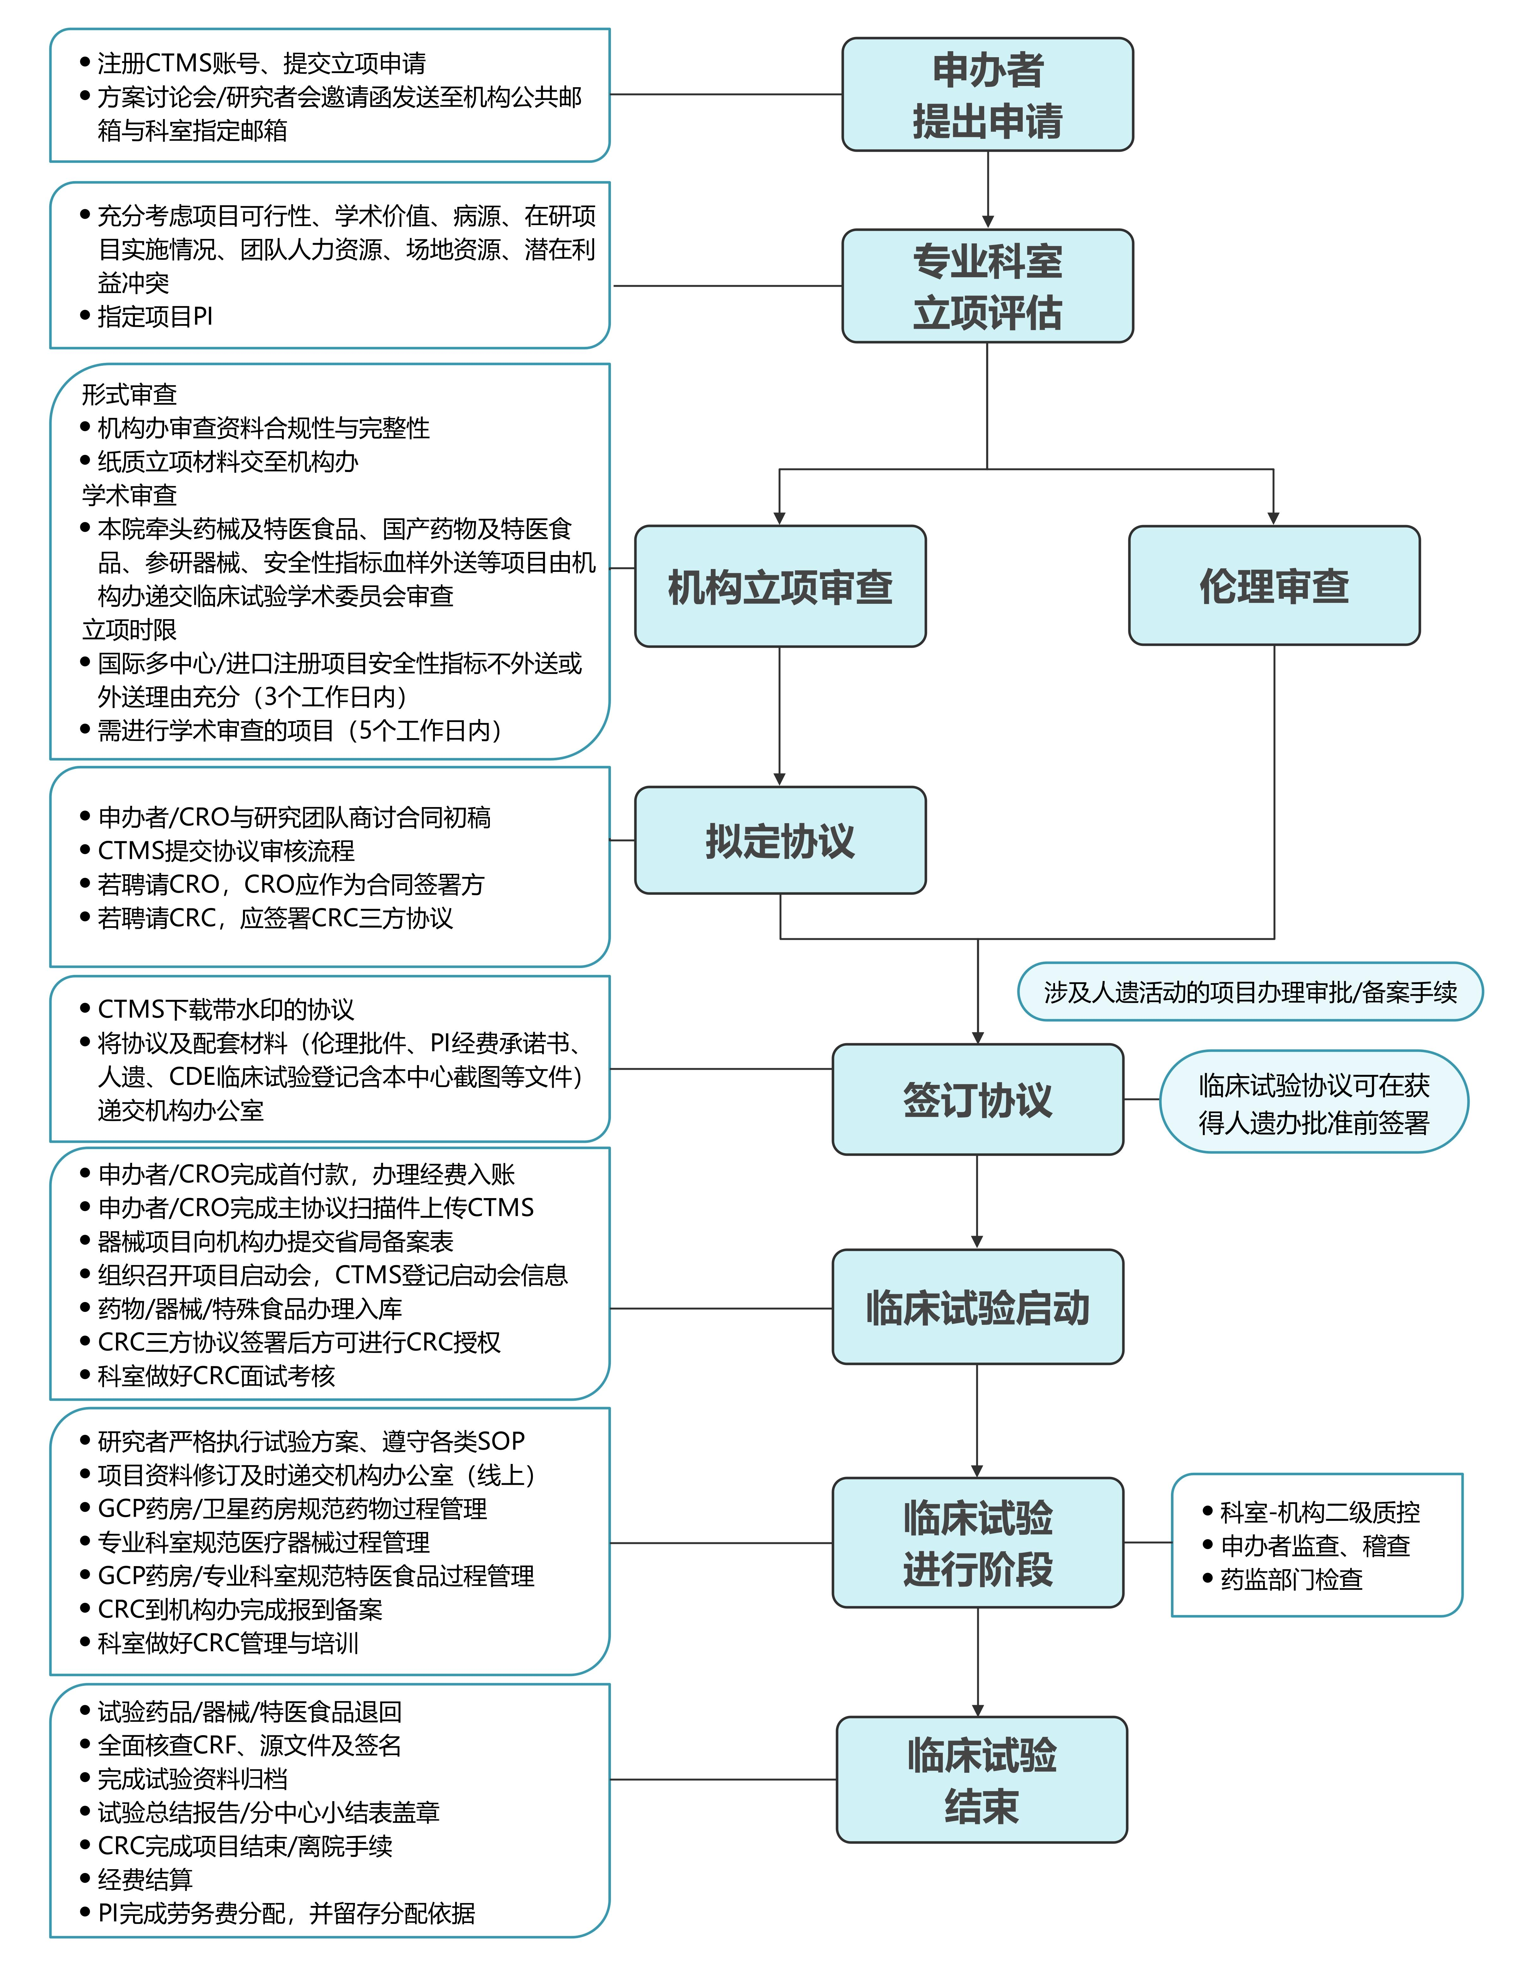

Slide 10
项目立项与资料修订
3

Slide 11
项目立项
优先受理：本院牵头、国际多中心/进口注册、创新药械
在我院开展的临床试验，原则上应在我院检验科/实验室进行次要疗效指标、常规安全性指标的检测，下列情况可接受外送申请:（1）本中心无检测条件；（2）安全性指标与主要疗效指标出于同一管血；（3）科室/PI首次承接国际多中心/进口注册项目等。
牵头/参研 | 项目类型 | 处理情况 | 备注
本院牵头 | 所有多中心药械临床试验项目 | 机构办1个工作日内将通过形式审查的项目交临床试验学术委员会审查
非本院牵头 | 国际多中心/进口注册药物项目（血生化血常规样本不外送或有充分理由外送） | 机构办对项目进行形式审查，资料齐全者，机构办3个工作日内对该项目予以登记立项 | 常规安全性指标外送检测，须提供中心实验室资质证明及加盖申办者公章的样本外送理由说明，内容包括但不限于外送理由、及时反馈检验结果的预案和流程、承诺确保检验结果及时反馈不影响受试者安全性评价、检验项目未收取患者费用、不得重复或超量采集样本、符合科技部人类遗传资源管理规定。
 | 国际多中心/进口注册药物项目（无充分理由外送检测常规安全性指标） | 机构办3个工作日内将通过形式审查的项目交临床试验学术委员会审查
 | 国产药物项目
 | 医疗器械（含体外诊断试剂）项目（存有疑问）

Slide 12

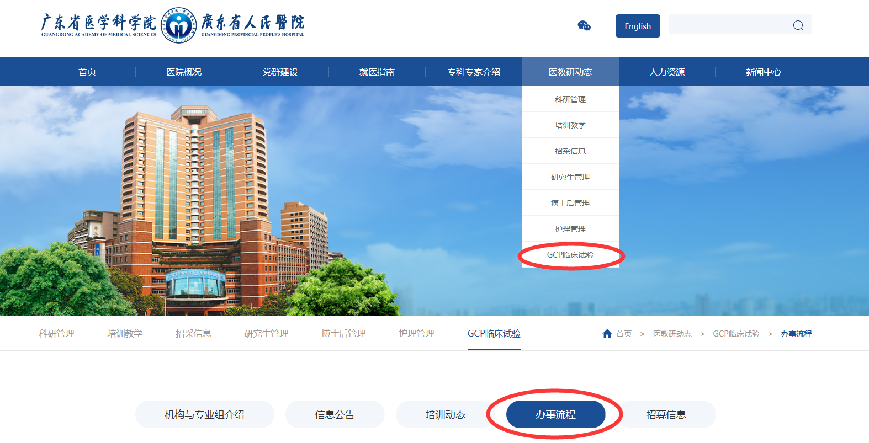
项目立项
CRA注册CTMS账号，创建项目并上传立项材料（https://gcp.gdghospital.org.cn）
机构办形审通过后，短信通知CRA递交立项纸质文件
递交材料清单、流程及临床研究信息系统（CTMS）操作手册可在医院官网、CTMS首页查看
立项通过后，研究团队可在CTMS导出《立项申请与审查表》

Slide 13
项目立项
装订要求：
使用两孔的可加页的文件夹，文件夹厚度需满足未来增加文件的需求（方案英文版、IB中英文、CRF、ePRO系统截图、动物实验报告等文件无需递交纸质，亦无需刻盘）
数量：
一份
发现申办者或合同研究组织或SMO公司在临床试验过程中有伪造国家临床试验批件/伦理批件等文件、伪造病例、辅助报告等临床试验数据造假问题，责令限期整改，整改期间，已开展的项目不得入组新病例，相关人员向社会公布，列入黑名单，同时我院3年内将不承该公司所负责的临床试验项目。

Slide 14
资料修订
项目开展过程中，项目资料的修订应及时递交机构办公室备案，机构形式审查（3个工作日）后，涉及学术部分的内容如方案变更等，转临床试验学术委员会评审（5个工作日） 。
修订流程完成后，研究团队可在CTMS导出《修订资料递交与签收表》。
递交要求：
1、递交PI仍通过线下方式，相关文件妥善保存于研究者文件夹。
2、递交机构办公室通过CTMS，严格按照系统提示上传文件。
3、药物临床试验涉及方案变更的，如为实质性变更，须提供药物临床试验批准通知书或与CDE沟通记录。
4、方案、知情、研究者手册须提供详细修订摘要/对比，修订原因不能太笼统，如：根据方案修订，血量变更等

Slide 15
协议审核与签署
4

Slide 16
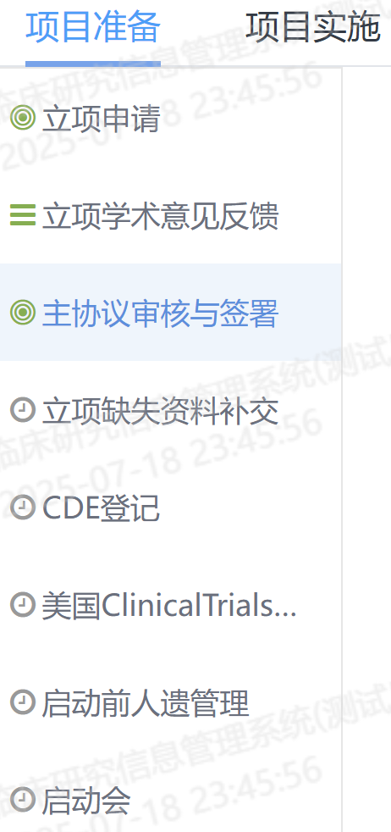
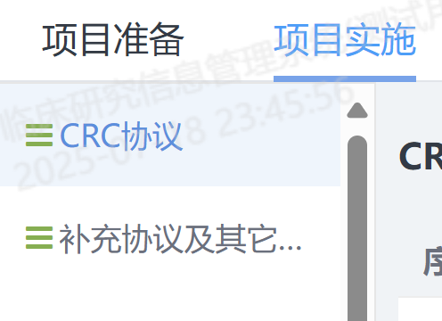
协议审核与签署
项目经机构办公室立项后可开始协议审核流程：
1、请科室认真审核把关各项协议条款，科室审核完毕，在CTMS发起协议审核流程。
注意区分主协议、CRC协议、补充协议及其它类型协议，在对应模块发起流程。
不同SMO公司的CRC协议在“CRC协议”处发起，同一SMO公司的CRC补充协议在“补充协议”处发起。
协议定稿后，CRA需下载带水印的协议，完成各方签字盖章后递交机构办公室，按要求带齐材料

Slide 17
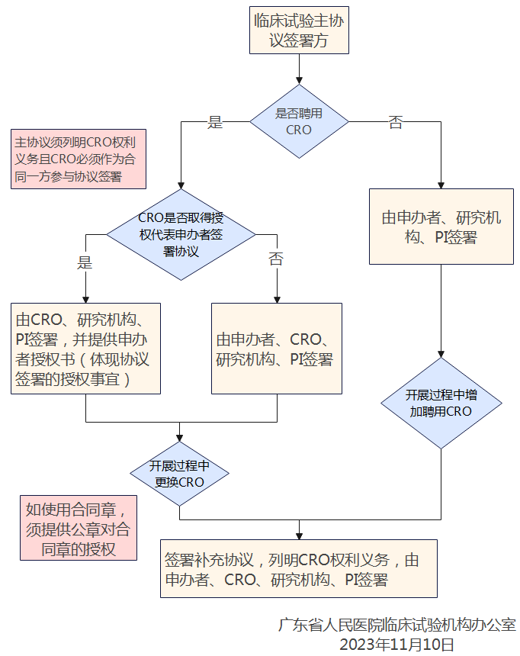
协议审核与签署
我院无固定协议模板，使用申办者/CRO协议模板。
份数：协议方各执一份原件。
处理时长：
收到协议审核流程后，机构办5个工作日完成协议审核，反馈意见。
申办者及PI签字后递交机构办公室，资料齐全者，机构办5个工作日完成协议签署。
如果项目拟聘用CRC，须签署CRC三方协议，由申办者/CRO、机构与PI、服务方三方签署。
若项目聘请CRO，协议须列明CRO权利义务且CRO应作为合同方。
若项目由本中心牵头，而牵头PI与本中心PI非同一人，应在主协议中列明牵头PI职责，并由牵头PI共同签署，或另行签署牵头服务协议。
若申办者与我院签署过临床试验框架协议，申办者应向PI提供临床试验框架协议副本，PI仔细阅读条款后进行签名确认，妥善保存于项目文件夹。

Slide 18
协议审核与签署
凡属人类遗传资源国际合作项目，原则上在签署协议时应同时递交人遗批准/备案文件。
为加快项目进度，临床试验协议可在获得人遗批准/备案前签署，但须在协议中明确项目获得人遗批准/备案后方可筛选受试者。
如不涉及人类遗传资源申报，签署协议时应同时递交申办方/CRO盖章出具的不需办理声明。

Slide 19
人类遗传资源管理与申报
5

Slide 20
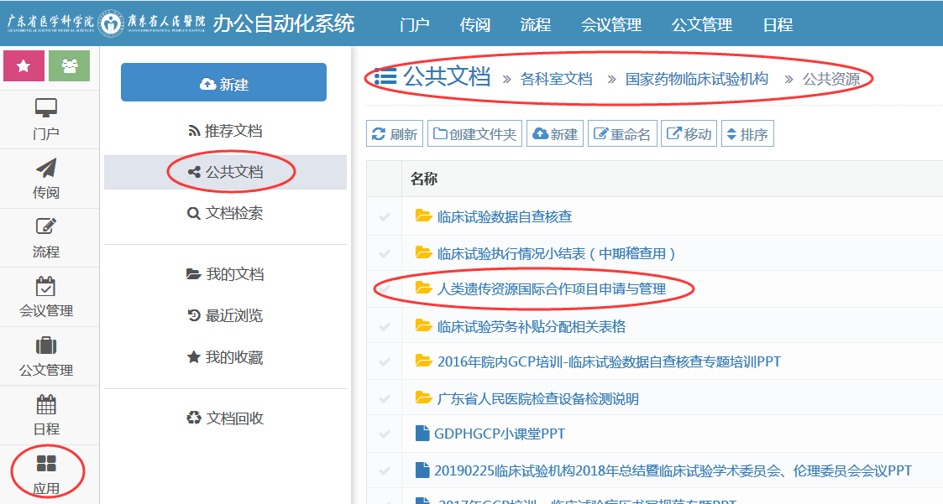
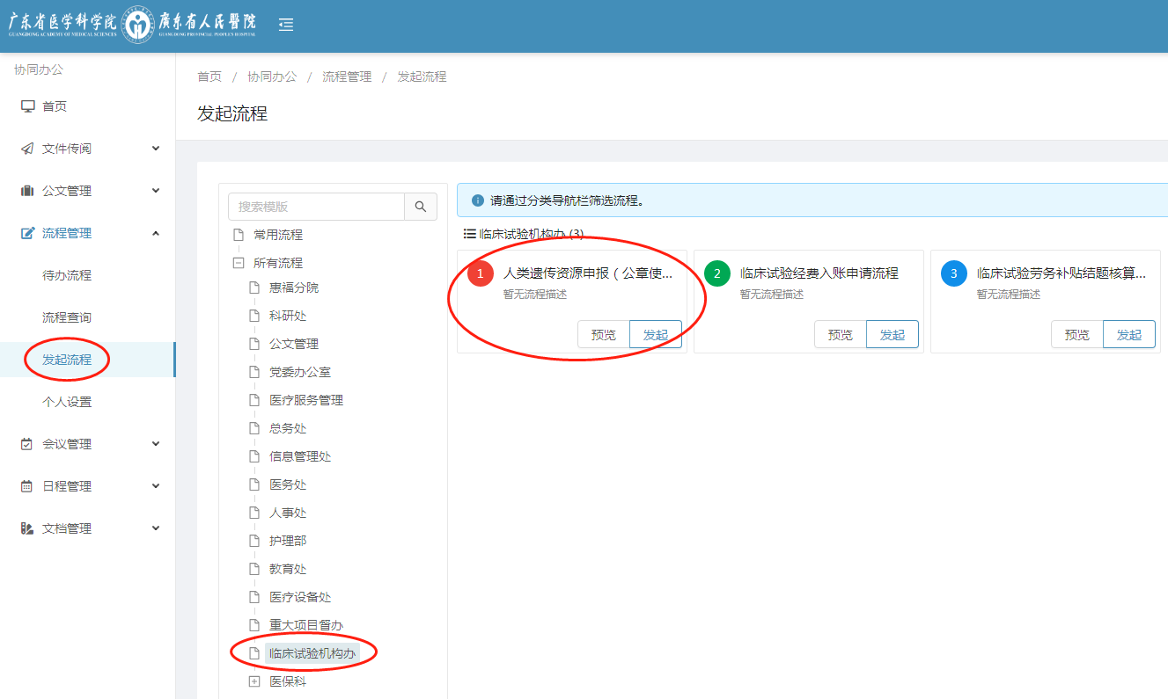
人类遗传资源申报与管理
符合申报要求的临床试验项目，经机构办公室立项后，可开始人类遗传资源申报流程，在OA系统发起使用公章的申请流程。
项目需在获得人遗批准/备案后方可启动。
主要研究者必须指定专人按照国家卫生健康委员会规定做好人类遗传资源管理工作，并参照《人类遗传资源管理文件目录》妥善保管相关申报文件。
相关申请表格可在医院OA系统查询下载。

Slide 21
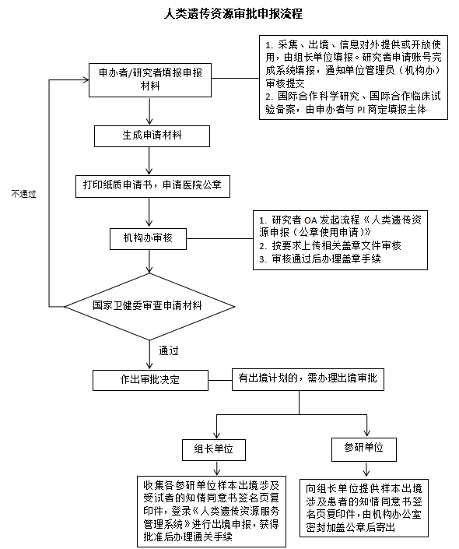
GCP项目人类遗传资源申报流程
1、申办者/研究者按要求在《人类遗传资源服务管理系统》填写申报材料，研究团队提交合作签章页或承诺书的医院公章使用申请。
2、在我院OA系统发起申请流程，按照指引上传审批所需文件，审批通过后打印该审批表；将需要盖章的文件和审批表递交至机构办公室（东华南路96号海印中心23楼）走盖章流程。
3、涉及样本出境的，组长项目收集知情同意书，填报出境审批，获得批准后办理通关手续，参研项目向组长单位提供知情同意书复印件，由机构办密封盖章。
4、获得人遗批件/完成备案后，由研究团队成员或监查员在 CTMS“人类遗传资源批件管理”模块填写申请书/备案信息表和审批决定书/备案截图的信息，并上传相关附件。
5、参照《人类遗传资源管理文件目录》妥善保管相关申报文件。

Slide 22
人类遗传资源申报与管理
样本出境-牵头项目
1、作为组长单位，研究团队应收集样本出境涉及到的各参研单位的患者知情同意书签名页复印件，登录人类遗传资源服务管理系统进行出境申报。PI填写《人类遗传资源出境申报信息审核确认表》，审核确认出境样本（数量、规格、检测目的）与人遗办批件内容是否一致。
2、如委托申办者或第三方收集知情同意书，本中心受试者知情同意书应由机构办公室密封加盖公章后寄出，办理盖章提交以下资料：
①PI签字的样本出境说明（内容应包括：项目信息、获批出境的样本情况、历次出境情况、本次出境样本总量及所涉及的中心、本中心出境样本数量和受试者编号、样本寄送地址、知情同意书寄送地址）
②此次出境对应的《中国人类遗传资源国际合作科学研究审批决定书》。
3、获得《中国人类遗传资源材料出境审批决定书》后，在 CTMS“人类遗传资源批件管理”模块更新批件信息。
4、根据海关要求，准备出口相关的文件申请院办盖章。完成盖章后，项目团队在CIQ填报样本出境申请。
5、获得海关批件后，复印件交机构办备案。

Slide 23
人类遗传资源申报与管理
样本出境-参研项目
1、作为参研单位，向组长单位提供受试者知情同意书复印件，应由机构办公室密封加盖公章后寄出。
2、办理盖章提交以下资料：
①PI签字的样本出境说明（内容应包括历次出境情况、本中心出境所涉及受试者编号、样本类型、检测内容、检测用途、知情同意书寄送地址、样本寄送地址）
②此次出境对应的《中国人类遗传资源国际合作科学研究审批决定书》。
3、获得《中国人类遗传资源材料出境审批决定书》后，在 CTMS“人类遗传资源批件管理”模块更新批件信息。

Slide 24
经费管理
6

Slide 25
经费管理
临床试验经费汇入我院唯一指定账户
账户信息：
开户名称：广东省人民医院
银行账号：3602 0044 0900 1385 770
开户银行：广州市工商行白云路支行

Slide 26
经费管理
税率参考为6.7687%，具体计算方式如下：
临床试验经费税后应得额×1.067687=临床试验经费含税额。
例如：若某项临床试验经费税后应得额为10000元，则汇款金额为10000×1.067687=10676.87元。
开具发票后，应缴增值税：10676.87÷（1+6%）×6%=604.35元。
应缴城市维护建设税：604.35×7%=42.30元
应缴教育费附加税：604.35×3%=18.13元
应缴地方教育费附加税：604.35×2%=12.09元
所有款项汇至我院账户，医院财务代缴税费，机构只是按照客观情况列出计算方式，费用含税与否属于商业条款，由申办者与科室协商，应保障费用满足受试者相关费用开支以及研究者劳务预算，且应在协议中明确写清是否含税费。

Slide 27
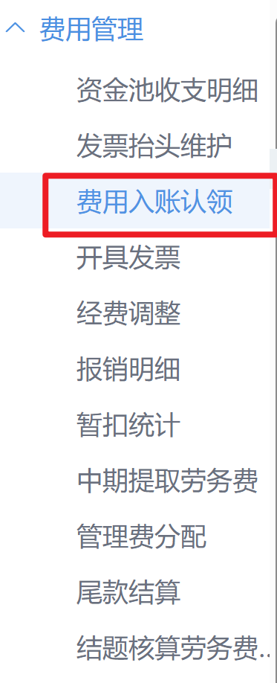
经费管理-入账
申办者/CRO在协议签订后15个工作日内将第一笔试验经费汇到医院帐户，并将标注有试验名称、机构编号及PI姓名的汇款证明交给专业科室。
经费到账后，研究者在CTMS发起“费用入账认领”流程，机构办公室核实后进行经费分配。
费用入账认领模块仅研究者可查看和操作。

Slide 28
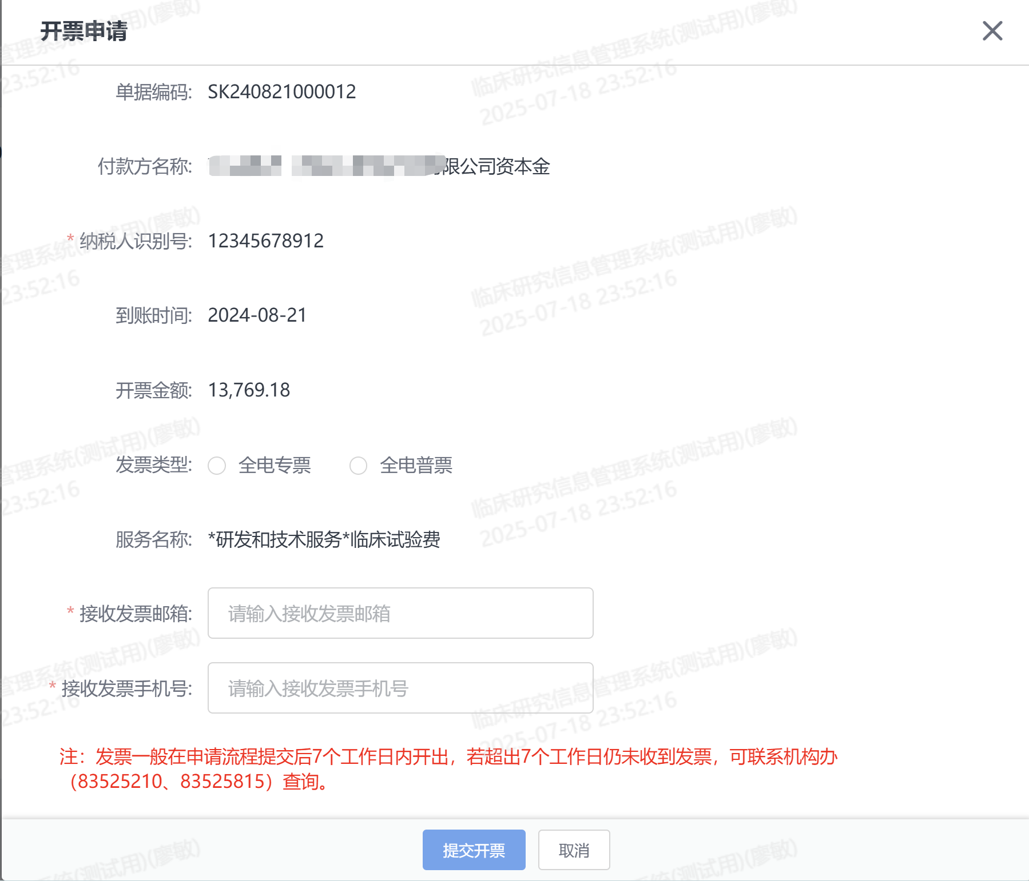
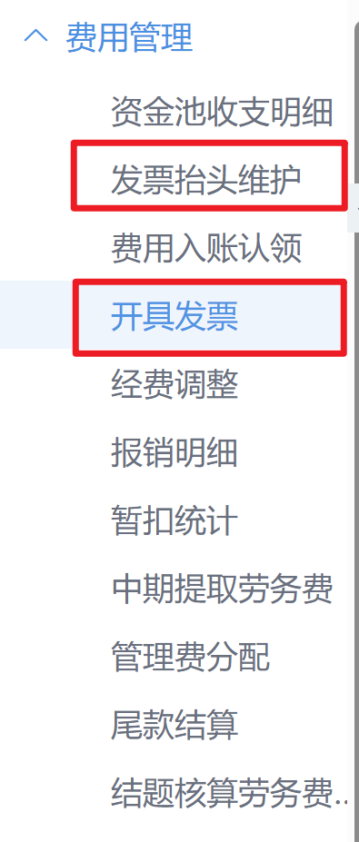
经费管理-发票
经费认领至项目后，监查员可在CTMS申请“开具发票”，发票一般在申请流程提交后7个工作日内开出，若超出7个工作日仍未收到发票，可联系机构办公室查询。

Slide 29
经费管理-规范使用
应由研究支付的费用，如按照协议规定项目内容（包含检查检验、药品、材料等）、及与临床试验项目有关的不良事件治疗所产生的医疗费用（即第三方支付），不允许纳入医保记账范围。
临床试验相关的检查检验、药品/医疗器械等项目，不得收取受试者费用。
及时发放受试者营养费、交通费等相关补贴。

Slide 30
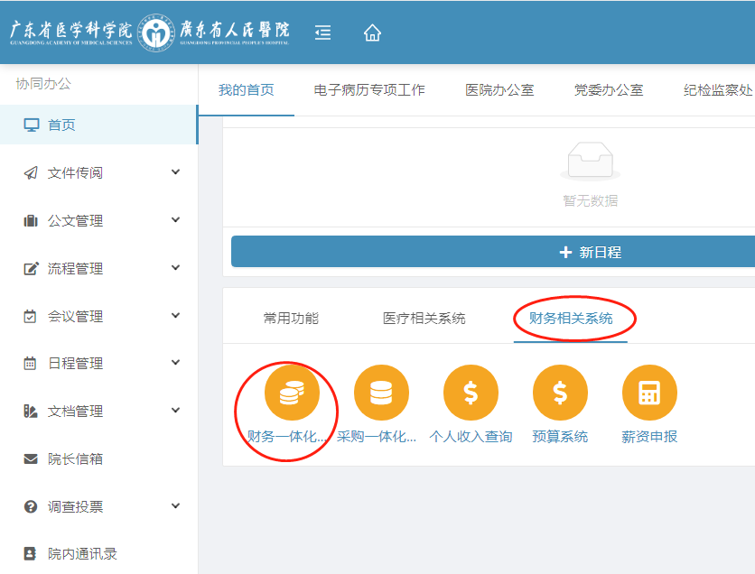
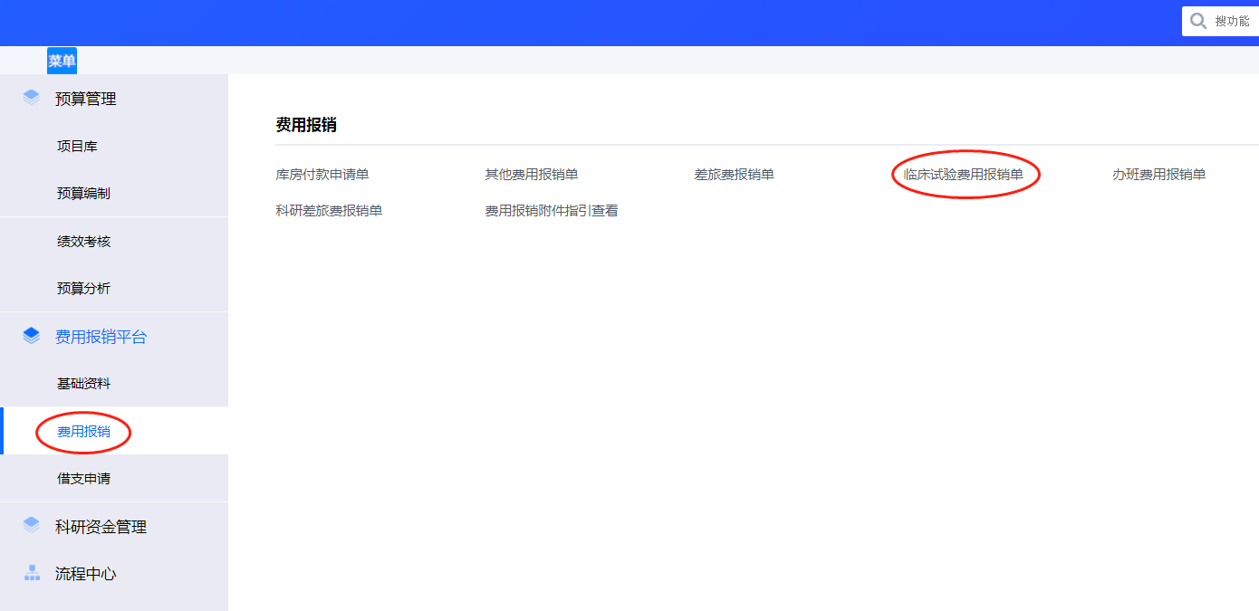
经费管理-开支
2020年11月1日起，所有临床试验经费开支登录财务一体化系统办理开支审批

Slide 31
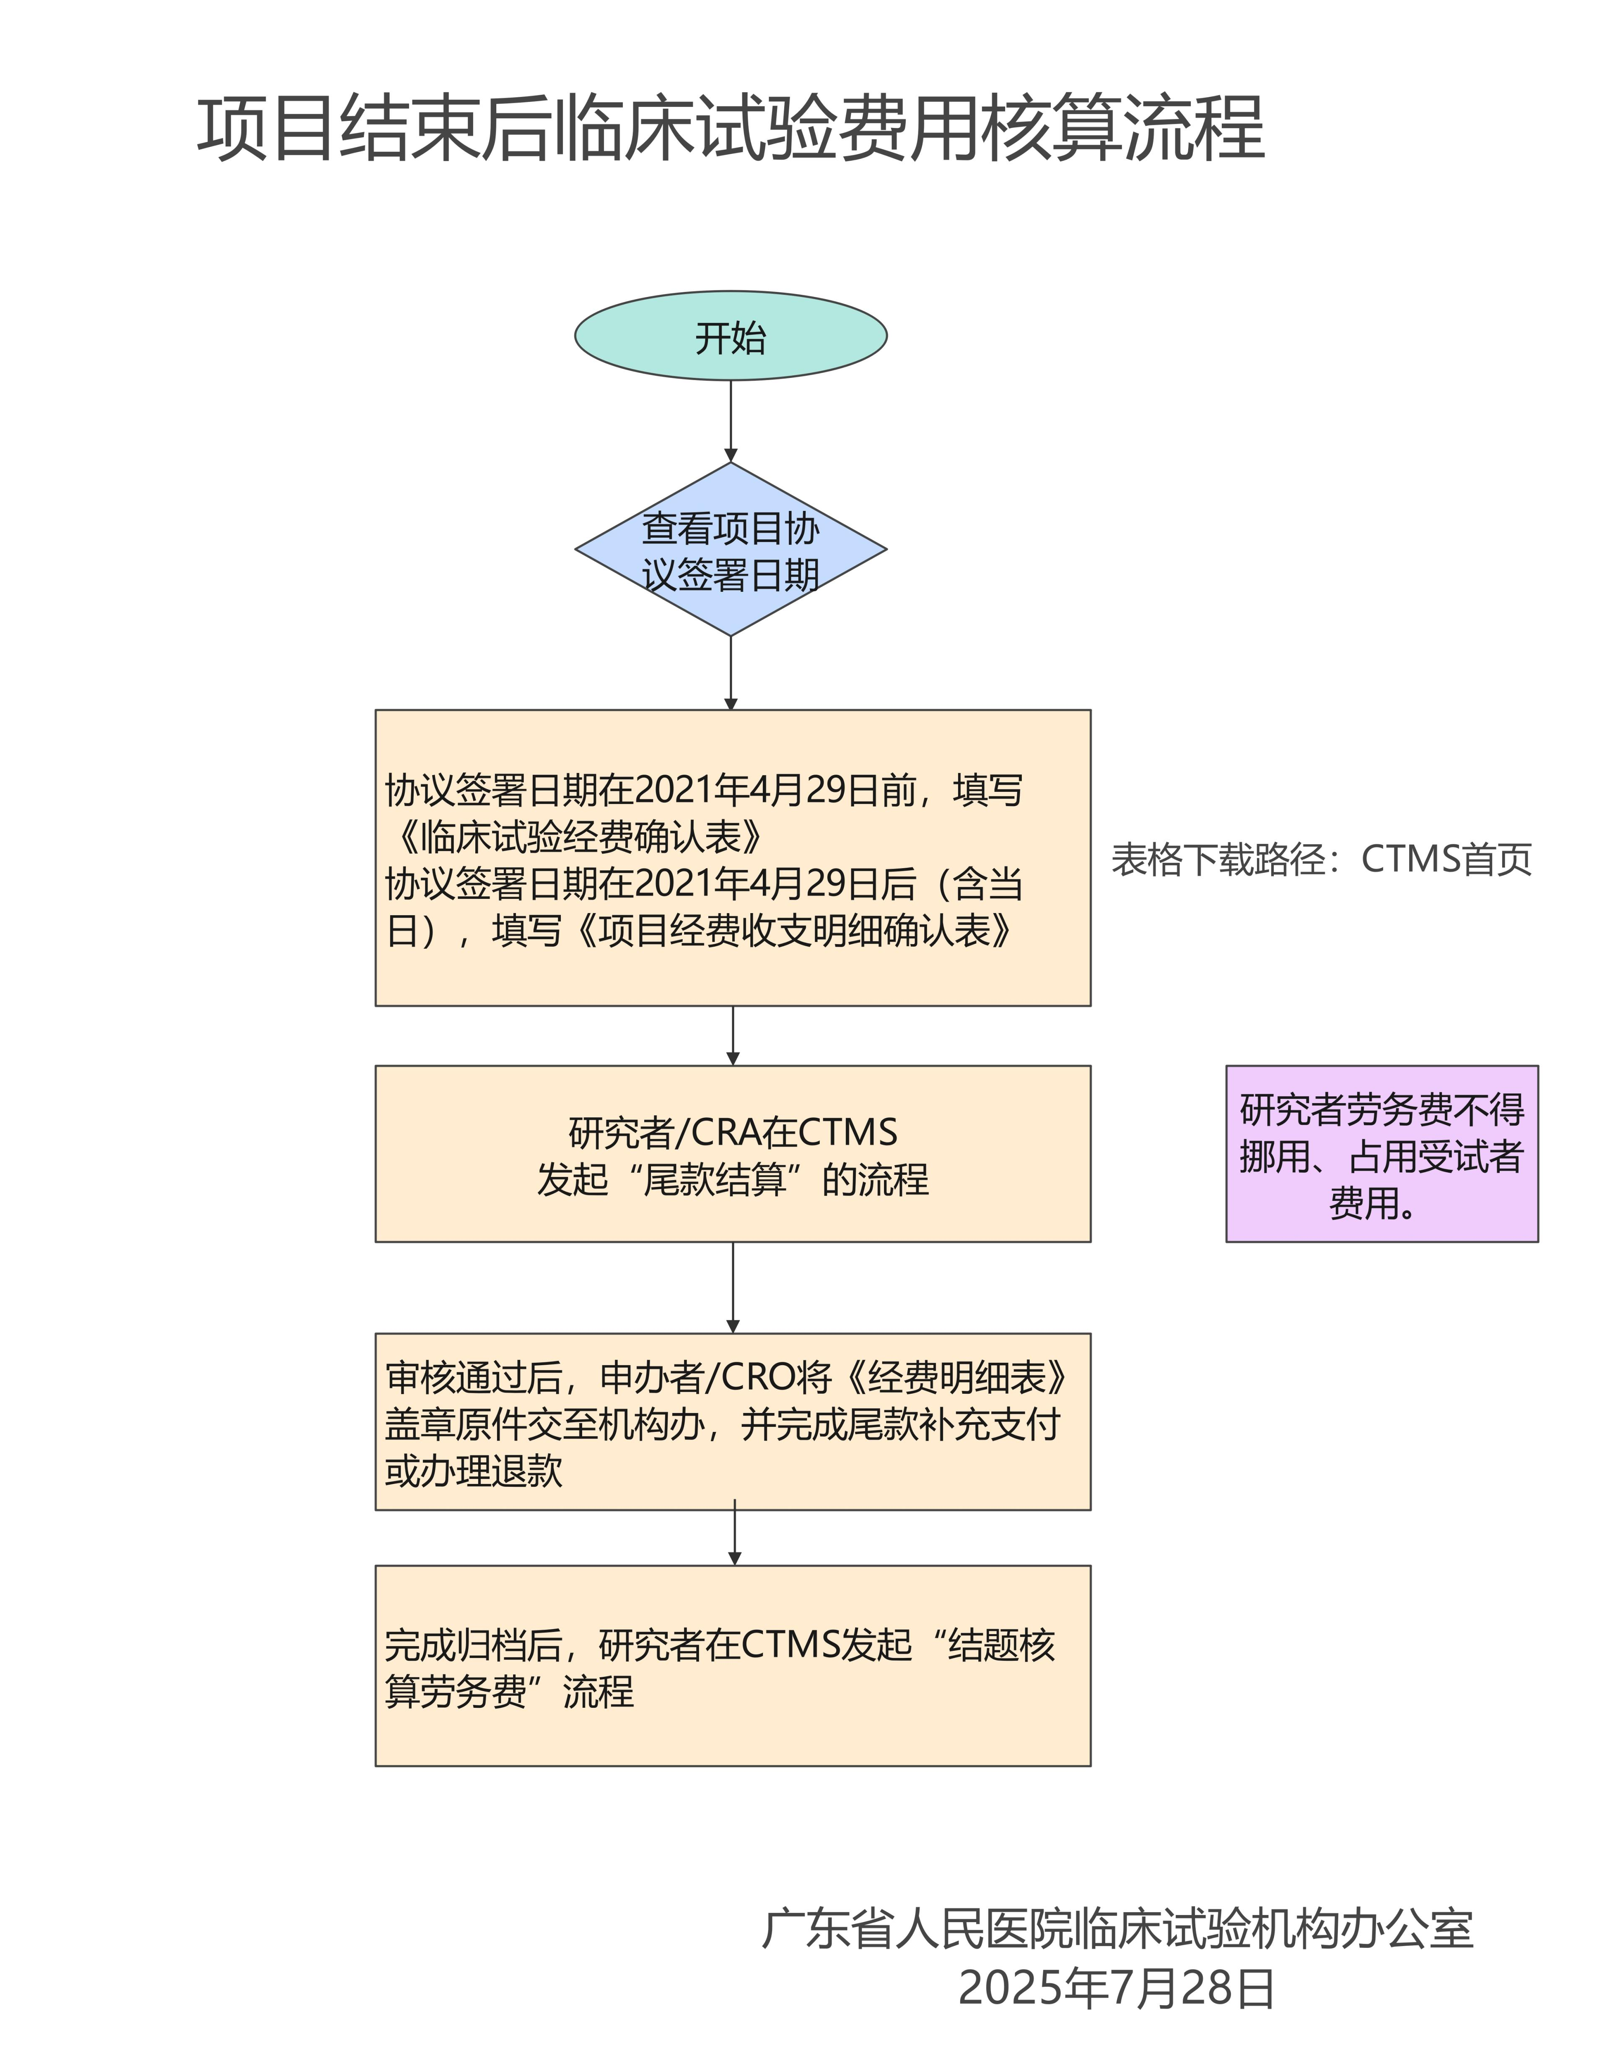
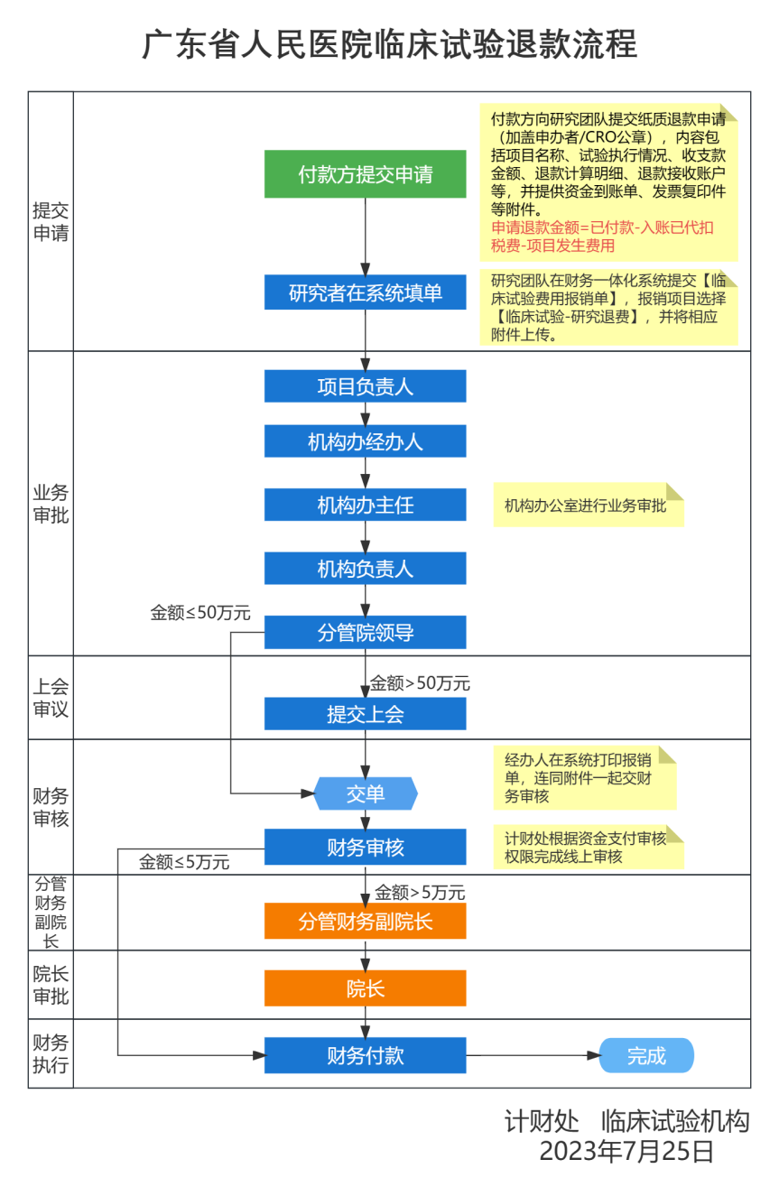
经费管理-尾款结算与退款

Slide 32
项目质控
7

Slide 33
项目质控
科室质控
（加强项目组质控，保存质控记录）
机构质控
（机构办公室质控，监督检查项目组质控工作）

Slide 34
项目质控
应针对每一个项目指定质控员一名
01
质控时间点：
研究早期（成功入组1-3例受试者）
研究中期（入组例数过半或研究进度达到二分之一时）
研究后期（归档前）
科室对
项目质控的要求
02
03
试验中期及数据锁库前必须核对his系统的合并用药
04
质控记录的保存内容：
质控发现问题
整改情况

Slide 35
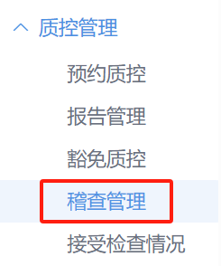
接受申办者稽查
如果需要检验科、病案科、心电图室、放射科、医学伦理办公室、GCP药房等平台部门协助，请科室按照GGH-SOP-CX-024《接受申办者稽查的SOP》，在CTMS系统上向机构办公室发起稽查申请，必须提前五个工作日以上提交申请，以便机构办公室与平台部门充分协调沟通。
如果无需平台部门协助，则将稽查日程发至机构邮箱备案。

Slide 36
安全性信息报告接收流程
8

Slide 37
本中心SUSAR报告的接收流程
研究者应在获知（SAE
获知时间）后15天内向
机构办报告，其中死亡
或危及生命事件不应超
过7天报告。
申办方填写SUSAR
信息并上传SUSAR附表
本中心发生
SUSAR
通过PI及机构办审核即完成接收
CTMS
需提交SUSAR报告表
中文全文
可打印接收回执

Slide 38
DSUR、其他中心SUSAR报告的接收流程
可批量导入其他中心
的SUSAR信息，同时
上传本期提交SUSAR
的中文清单。
申办方填写SUSAR
信息并上传附表
通过PI及机构办审核即完成接收
其他中心的SUSAR
CTMS
定期或每季度
申办方填写DSUR信息并上传附表
通过PI及机构办审核即完成接收
DSUR
CTMS
年度
可打印接收回执

Slide 39
医疗器械临床试验SAE与器械缺陷的报告
本中心发生的SAE和可能导致严重不良事件的器械缺陷
研究者获知24小时内
研究者填写
SAE/器械缺陷
信息并上传附表
通过PI及机构办审核即完成接收
CTMS
使用方案约定的SAE
和器械缺陷表格模板*
可打印接收回执
*原则上应当涵盖我院所制《器械缺陷报告表》信息

Slide 40
CRC管理
9

Slide 41
CRC管理
聘用CRC应签署CRC三方协议，由申办者/CRO、PI与机构、服务方三方签署。
CRC协议签署后方可进行CRC授权。
申办者/CRO与SMO公司不应存在利益冲突，且应明确写入协议。
SMO应每月定期向研究机构汇报CRC工作情况，内容包括机构编号、项目所在科室、负责的CRC名字、筛选入组例数、项目现阶段进展情况等。

Slide 42
CRC管理
首次来院的CRC，须在CTMS系统内注册账号，上传以下材料：
① CRC 工作委派函原件（委派函格式不限，必须包括的内容为： CRC 姓名、性别、身份证号码、专业背景、CRC工作从业年限，负责的项目名称，委派时间，委派中心名称（广东省人民医院），损害责任承担承诺及公司盖章）；
② 个人简历； ③ 培训证明； ④ 学历学位证书；
⑤ 身份证正反面； ⑥ 项目授权分工表
PI在CTMS系统完成项目授权后，CRC登录系统完成CRC报到登记流程。
首次来院的CRC，在收到系统短信通知后携带一寸照片到机构办公室完成现场报到，办理胸牌。

Slide 43
CRC管理
CRC不得单独接触受试者，不得单独完成与临床评估和治疗相关的工作，除因录入CRF而查询受试者的病历资料外，不得查询患者的其他住院信息。
CRC不得未经允许擅自进入所负责项目以外的病区。
项目结束时，PI在授权分工表中结束CRC授权，CRC登录CTMS完成CRC结束登记流程。
CRC离职前，须按要求在CTMS系统内完成所有项目的结束登记，将胸牌交还机构办公室。
未按要求完成报到、项目登记、结束或离院手续者，将扣除该CRC所在项目组研究者劳务费 1000元/人次。

Slide 44
敏感数据查询
10

Slide 45
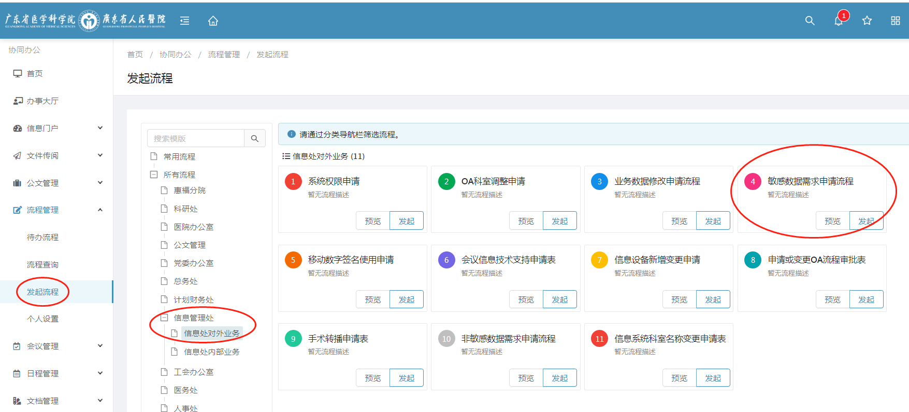
敏感数据查询
仅适用于2019年1月1日前的数据查询，其他可通过360视图查看。
查询受试者既往就诊用药信息，在OA系统发起《敏感数据需求申请流程》。
※请注意上传伦理批件和敏感数据使用承诺书。

Slide 46
归档结题
11

Slide 47
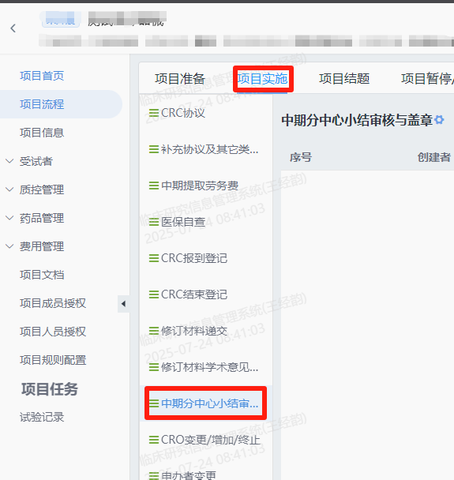
中期分中心小结盖章
递交盖章申请应确保项目已通过院内中期检查，以及对检查后整改情况的质控；
分中心小结表必须标明中期字样，或者明确收集数据的时间段；
研究团队审核中期分中心小结表，确保数据真实准确；
研究团队在CTMS系统发起“中期分中心小结审核与盖章”流程进行审核。

Slide 48
归档结题
归档前应确认：
1、项目已通过机构办公室组织的院内中期检查以及对检查后整改情况的质控；
2、临床试验记录已填写完整，如数据已录入并经审核确认不再修改；
3、研究者登录临床试验信息化系统确认项目经费已全部到位，确认无重复入账；
4、研究者确认该支付给受试者的款项如交通费、补贴等已付清；
5、申办者根据协议及项目执行情况核实费用明细，确认经费是否已结清，是否涉及补款或退费，提交经费确认函。

Slide 49
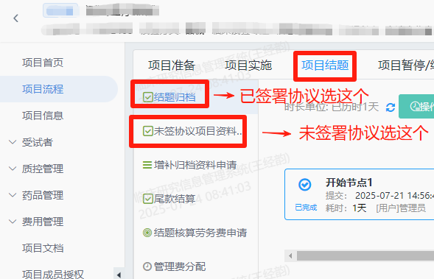
归档结题
项目是否签署主协议
是
否
发起结题申请
研究团队在CTMS系统发起“结题归档”流程，上传《结题分中心小结表》和《归档登记表》进行审核
项目资料归档
研究团队在CTMS系统发起“未签协议项目资料归结题申请”流程，上传《归档登记表》及《关中心函》后，研究团队与机构办预约归档时间
研究团队按照预约时间携带终止函（公司盖章及PI签字）、一式两份归档登记表（研究团队已签字）以及项目归档资料到GCP档案室进行归档
项目资料归档
《结题分中心小结表》和《归档登记表》审核通过后，研究团队与机构办预约归档时间
研究团队按照预约时间携带分中心小结表（PI已签字）、一式两份归档登记表（研究团队已签字）以及项目归档资料到GCP档案室进行归档
分中心小结盖章
确认已完成所有资料归档后，机构办公室五个工作日内完成《分中心小结表》盖章
上传结题后相关文件
研究团队登录CTMS上传分中心小结表盖章扫描件、授权分工表扫描件等文件

Slide 50
归档结题
注意事项：
1、U盘/刻盘保存的资料： 方案、研究者手册、SUSAR、eCRF、操作手册、研究通讯资料等 （以上文件的签字页保存纸质版，其余均保存光盘）。
2、超过预约时间15分钟的项目，将取消本次归档，安排至下一次。
3、已立项未签署协议的项目，申办者出具终止公函，研究团队将科室文件夹与机构办公室文件夹进行整合，重复资料退回，保留一套研究资料在GCP档案室，1年后销毁。

Slide 51
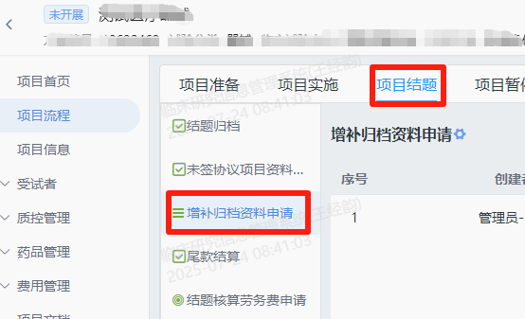
增补资料归档流程
1、OA下载GCP档案室增补资料归档登记表。
2、表格填写完整后请研究团队在CTMS系统发起“增补归档资料申请”流程，按预约的时间带上研究团队已签字表格及资料到档案室归档资料。

Slide 52
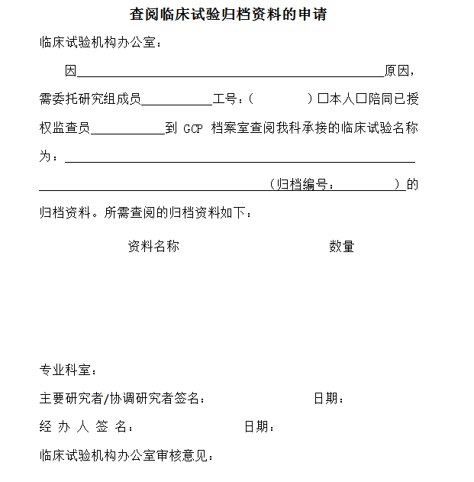
查阅/借阅归档资料流程
1、OA下载查阅/借阅临床试验归档资料的申请表。
2、表格填写完整后请主要研究者/协调研究者签字后，在档案室开放时间带上申请表到档案室借阅归档资料。
3、如因申办者自查等原因借阅资料，监查员需附上身份证复印件及公司的委派函，由研究者陪同借阅归档资料。

Slide 53
招募广告发布申请
12

Slide 54
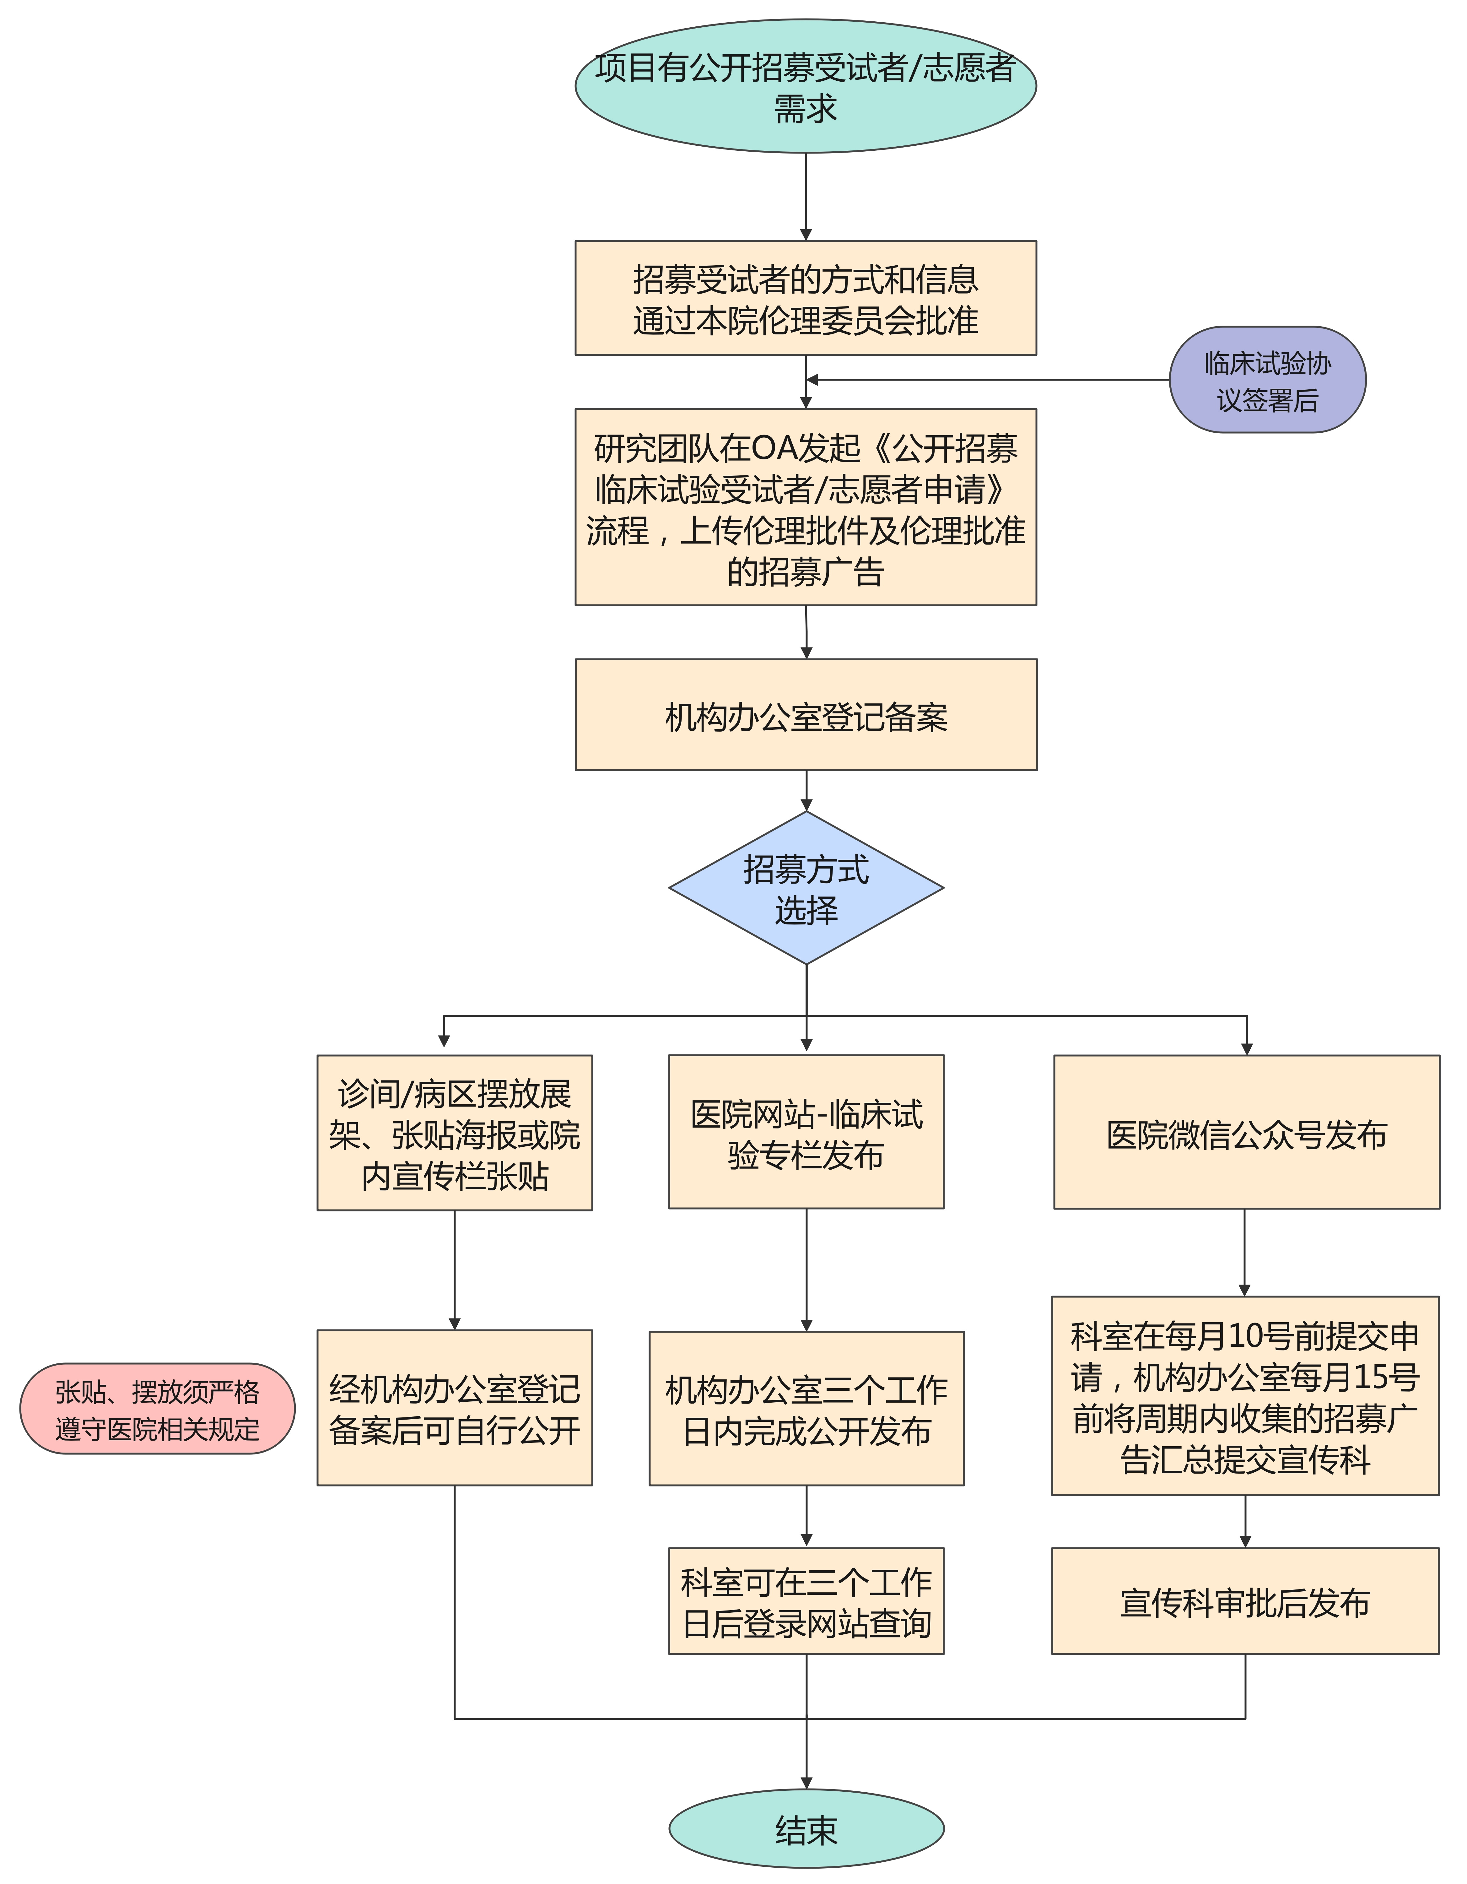
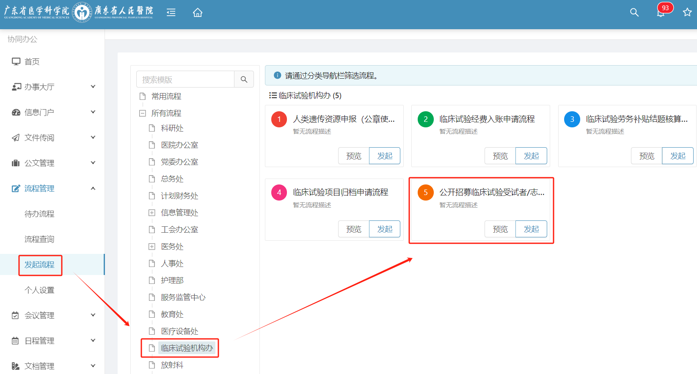
招募广告发布申请

